Slide 1
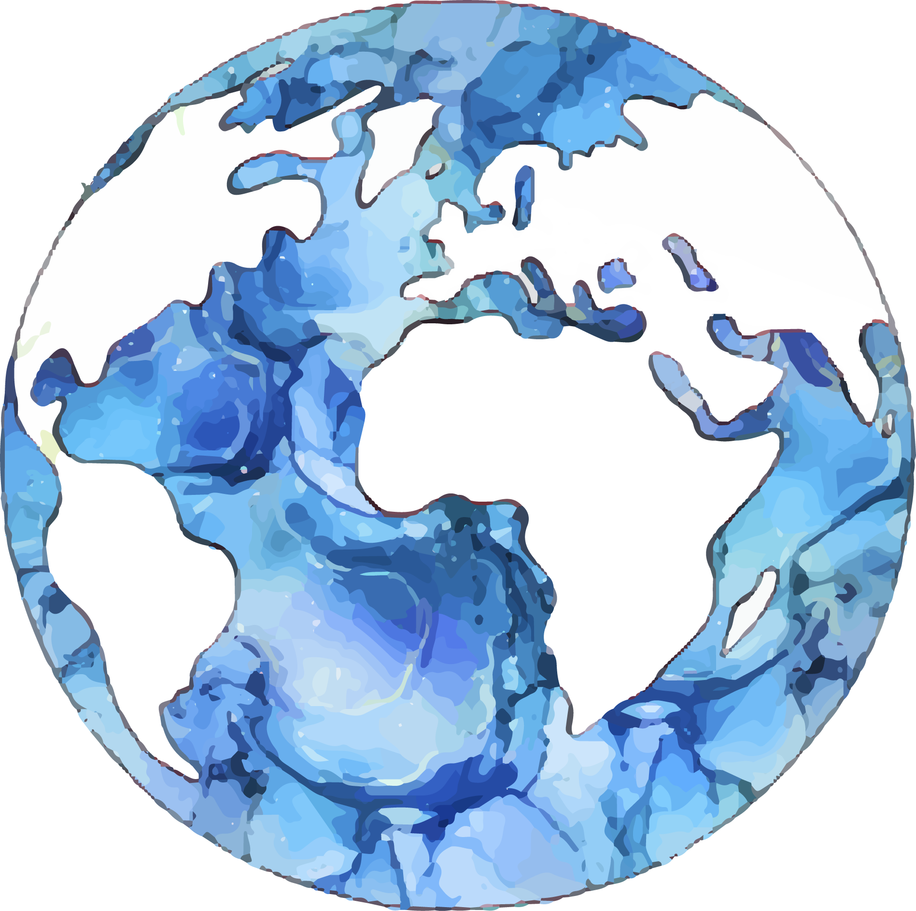
Írország
Készítette: Tengler Gabriella

Slide 2
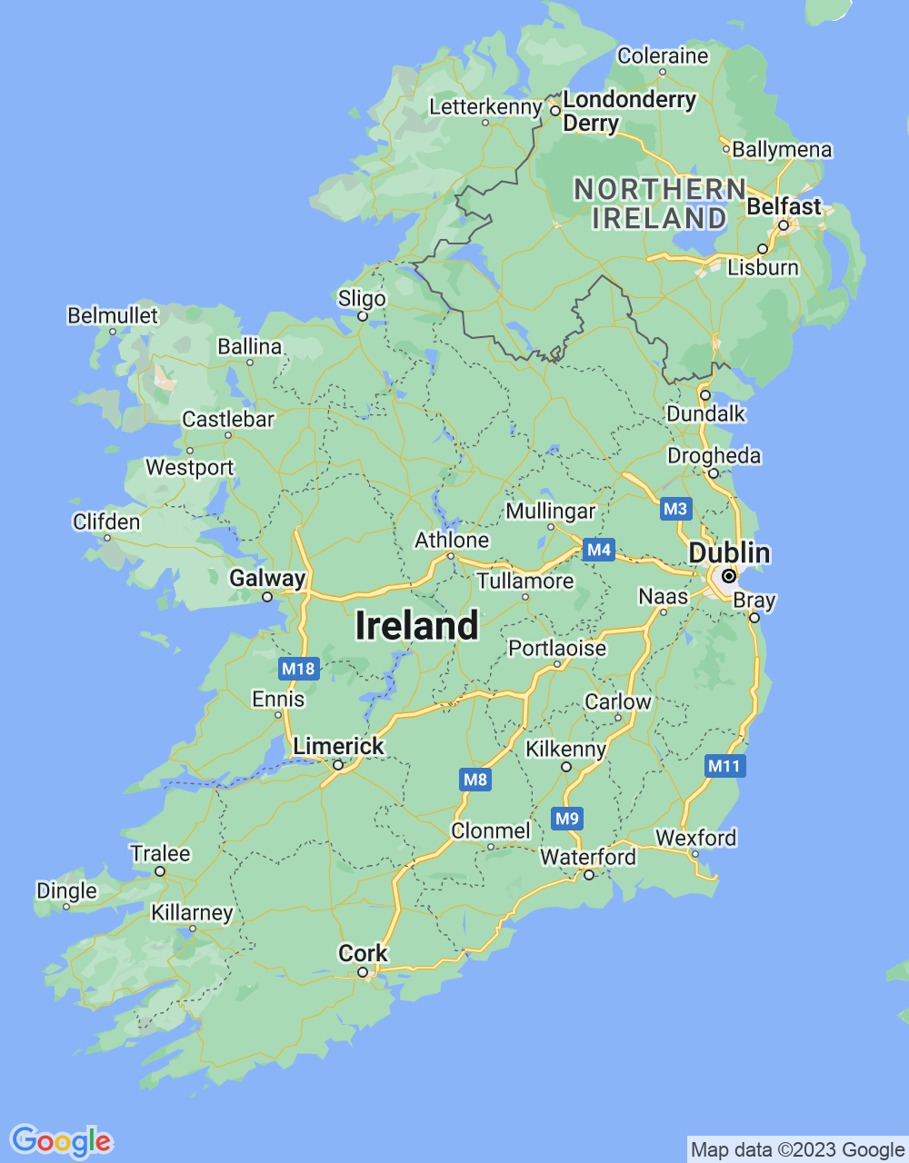
Elhelyezkedés
Európa északnyugati részén található
Az ír sziget öthatodát teszi ki
Területe 70 273 km²
A Brit-Szigettől az Ír-tenger Európától a Kelta-tenger választja el

Slide 3
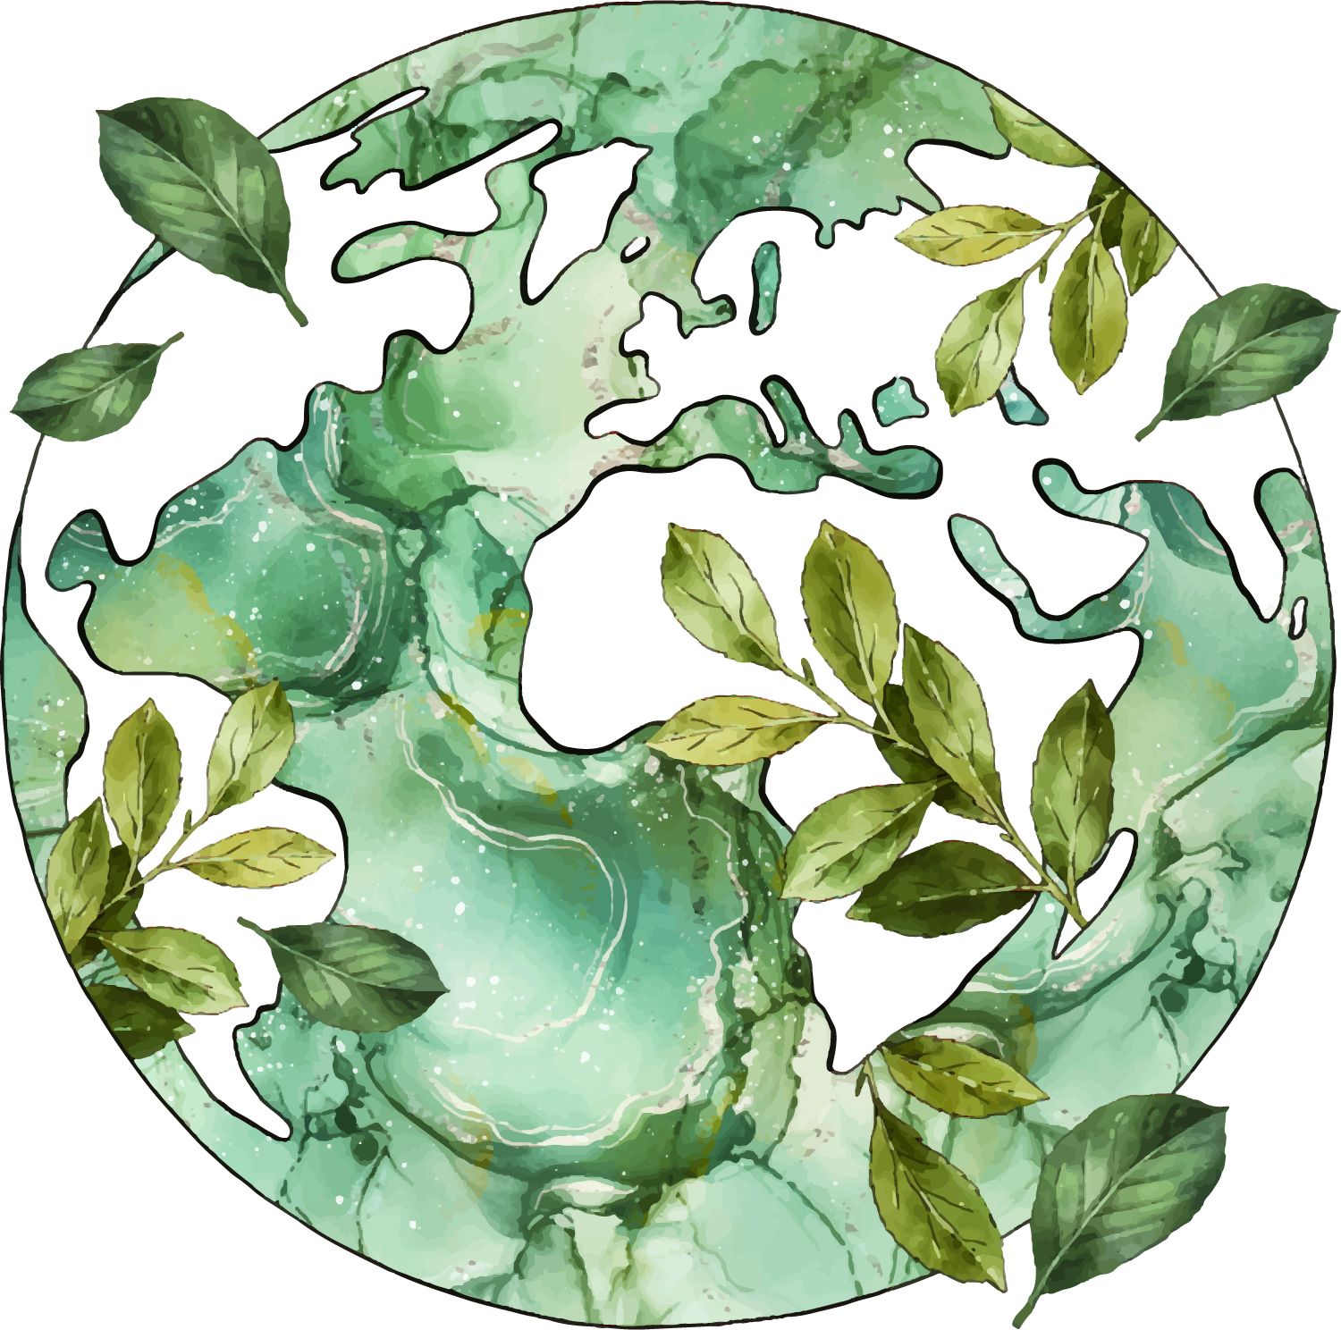
Domborzata
Hegyek, dombok a partok mentén
Nem magasak
Legmagasabb pontja:Carrauntuohill-csúcs
Kerry megyében
1041 méter magas

Slide 4
Vízrajz
Leghosszabb folyója a Shannon
Hossza:370 km
Az Atlanti-óceánba folyik
Limericknél 70 km hosszú torkolata
Jelentős folyók Írországban: Liffey, Boyne, Blackwater, Barrow, Corrib, Erne és Suir

Slide 5
Éghajlata
Az Észak-atlanti-áramlatnak köszönhetően enyhe
Az átlagos téli hőmérséklet: 4-7 °C
Nyáron 15–17 °C.
Nyáron az óceán hűt
Sok csapadék (1500-2500 mm)

Slide 6
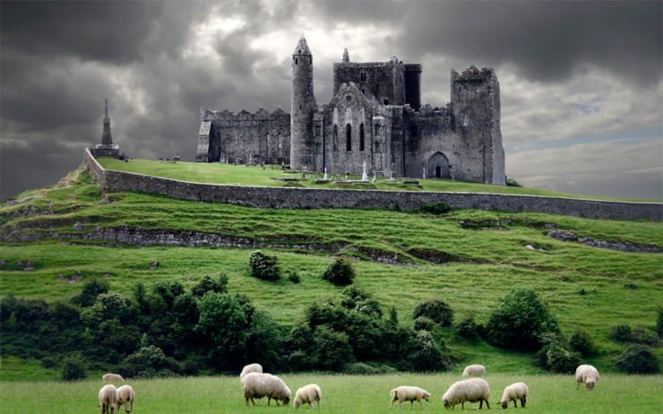
Növény-és állatvilág
Vörösróka, sün, hermelin,ír nyúl, gímszarvas, üregi nyúl
400 madárfaj
Elevenszülő gyík, gyepi béka
Tőzeglápos talaj
Erdők, fenyvesek, mocsarak, parti élőhelyeket.
környezetvédelem

Slide 7
Gazdaság
Hirtelen fejlődött
Legjelentősebb ágazatok:Ipar, információ és kommunikáció, közigazgatás, honvédelem, oktatás, humánegészségügy, szociális ellátás
Az EU exportjának 41 százaléka

Slide 8
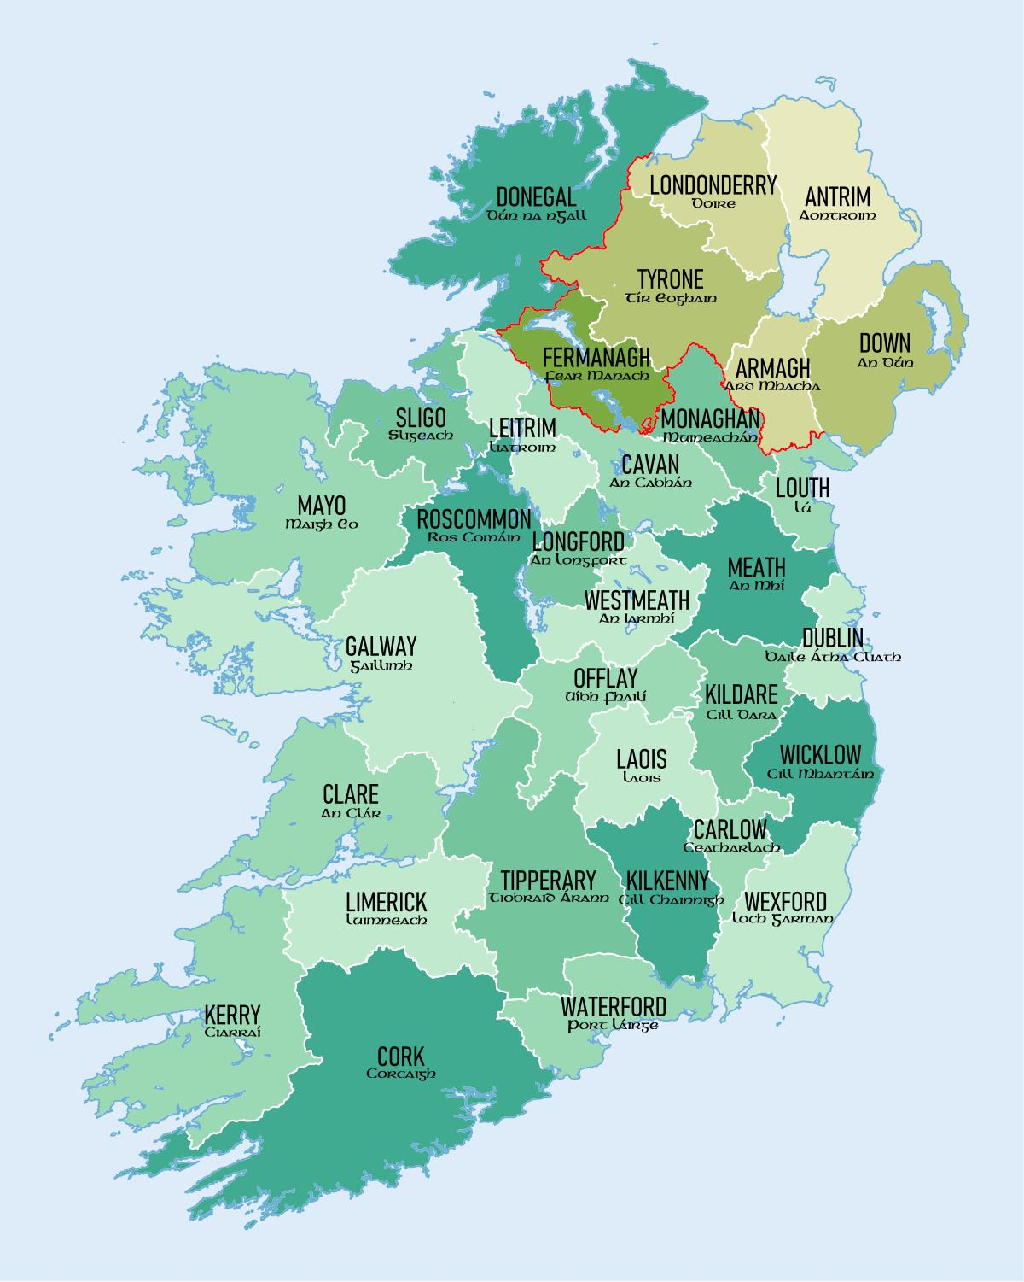
Közigazgatás
Államformája parlamentális köztásaság
A végrehajtó hatalom a kormány kezében van, melynek vezetője a miniszterelnök (Leo Varadkar)
négyes tartományi rendszer
26 megyéje van
Fővárosa: Dublin
1943-ban lett az Európai Unió tagja

Slide 9
Turizmus
Jelentős ágazatok
Fő látnivalók: Rock of Cashel, Glendalough, Muckross House, Bunratty Castle, Kilmainham Gaol, Phoenix Park, Aran-szigetek
Skellig Michael kolostoregyüttese, Brú na Bóinne régészeti együttese
Főbb városok: Dublin, Cork, Gallway, Kilkenny,
Connemara
https://youtu.be/rFrbBHi6MPY?si=GDHa7B_OOZEKQOPy

Slide 10
Köszönöm a figyelmet!

